Slide 1
Дослідження особливостей структури місцевих екосистем
Виконувала учениця 11 класу
Кондрюк Наталія

Slide 2
Продуценти
Консументи
Редуценти
Виробники органічної речовини;
автотрофні організми, головним чином зелені фотосинтезуючі рослини.
Продуце́нти — організми, які продукують органічні речовини із неорганічних сполук.
Організми, які здатні до фотосинтезу.
Консуме́нти — це гетеротрофні організми, що одержують енергію за рахунок споживання готової органічної речовини.
Серед консументів є травоїдні (тварини, що живляться рослинною їжею), всеїдні (тварини, що споживають як рослинну, так і тваринну їжу), м'ясоїдні, а також паразити.
Редуценти - сапрофітні організми (переважно бактерії, гриби), які отримують необхідну для життя енергію від розкладу мертвої органічної матерії рослинного і тваринного походження; р. є останньою ланкою харчового ланцюга.

Slide 3
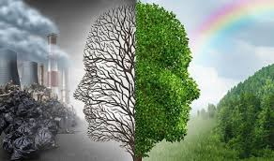
Різноманітність екосистем:
Мікроекосистеми
Мезоекосистеми
Глобальні екосистеми

Slide 4
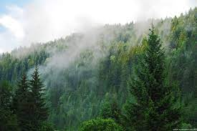
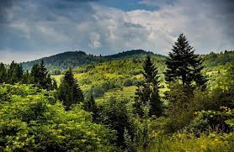
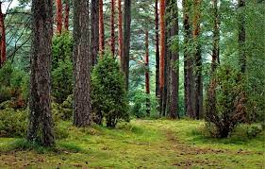
Лісові екосистеми
Ліс – це елемент географічного ландшафту, що складається із сукупності деревних, кущових, трав'яних рослин, тварин і мікроорганізмів, що біологічно взаємозв'язані та впливають один на одного, як і на зовнішнє середовище.
Існує шість зональних типів лісу: хвойні, змішані, вологі, екваторіальні, тропічні, ліс сухих областей.
У лісових екосистемах зосереджено 80% фітомаси Землі, або 1960 млрд тон. Вони займають 4 млрд га, або 30% площі суходолу із середнім запасом деревини – 350 млрд куб. м.
Щорічно в процесі фотосинтезу ліс утворює 100 млрд т органічної речовини.

Slide 5
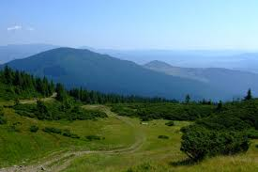
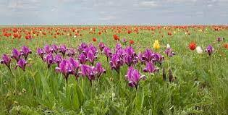
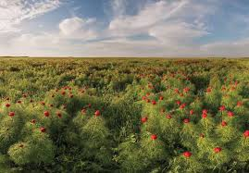
Екосистеми трав'яних ландшафтів
До цих екосистем належать степ і луг, пасовища, сінокоси, агробіоценози.
Степ займає 6% суходолу і вкритий переважно злаками й багаторічниками. Степ буває субтропічним, саванноподібним різнотрав'ям, чагарниковим, луговим тощо.
Агробіоценози – поля, штучні пасовища, городи, сади, виноградники, плантації горіха, ягідники, квітники, лісопаркові смуги.
Основа агробіоценозу – це штучний фітоценоз, якість якого залежить від умов середовища, ґрунту, вологи, мікроорганізмів. Агробіоценоз – це 10% суходолу (1,2 млрд га), які дають людині 90% харчів.

Slide 6
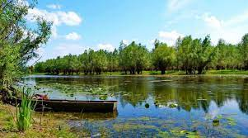
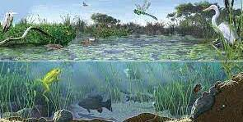
Водні екосистеми
Океан – екосистема, взаємопов'язана і взаємообумовлена геофізичними й геохімічними процесами, явище глобального масштабу. Його вода покриває ¾ поверхні Землі товщиною переважно понад 4000 м. Він регулює обмін тепла, газів, мінеральних і органічних речовин.

Slide 7
БІОГЕОЦЕНОЗ
Біогеоцено́з — ділянка земної поверхні, що характеризується певними фізико-географічними умовами (характером мікроклімату, рельєфу, геологічної будови, ґрунту та водного режиму), разом з біоценозом (угрупованням рослинних і тваринних організмів).
Біогеоценоз — це угрупування різних видів мікроорганізмів, рослин, тварин, які заселяють певні місця проживання, та які стійко підтримують біогенний кругообіг речовин.
Людина своєю господарською діяльністю створює штучні біогеоценози – агроценози (поля, сади, виноградники). Агроценози на відміну від природних угруповань (біоценозів, які налічують безліч різноманітних видів), характеризуються однотипністю видового складу і не здатні до саморегуляції.

Slide 8
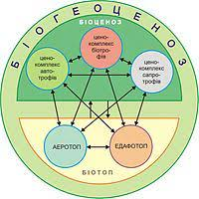
Біогеоценоз є структурною частиною ландшафту. В науку термін біогеоценоз введений академіком В. М. Сукачовим (1944 рік).
Біогеоценози можуть бути наземними і водяними. Всі компоненти біогеоценозу створюють єдиний історично сформований природний комплекс, що постійно змінюється внаслідок взаємодії компонентів біогеоценозу між собою, з атмосферою та іншими факторами середовища.
Межі окремих біогеоценозів найчастіше визначаються рослинними угрупованнями — фітоценозами, які найкраще відображають зміни, що відбуваються в кожному конкретному природному комплексі.
Схема біогеоценозу

Slide 9
Властивості біогеоценозів
цілісність
здатність до самовідтворення
здатність до саморегуляції
стійкість

Slide 10
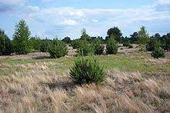
СУКЦЕСІЯ
Сукце́сія (від лат. succesio — наступність, спадкування) — послідовна необоротна й закономірна зміна одного біоценозу (фітоценозу, мікробного угрупування, біогеоценозу й т.д.) іншим на певній ділянці середовища, як правило за періодів та процесів розвитку (ідеї проф. Ю. М. Дмитрієнка).

Slide 11
Дякую за увагу!

